Slide 1

PowerPoint 3 :
Gouvernement du Canada

Slide 2

Gouvernements du Canada
Le Canada est un État fédéral, une démocratie parlementaire et une monarchie constitutionnelle.
A état fédéral réunit plusieurs communautés politiques différentes sous un gouvernement central (fédéral) pour les affaires nationales et des gouvernements locaux (provinciaux/territoriaux) pour les affaires locales.
En tant que démocratie parlementaire, nous élisons des membres à notre parlement et aux législatures à travers tout le pays.
En tant que monarchie constitutionnelle, Canada’la tête de l'État est une souveraine héréditaire (reine ou roi), qui règne conformément à la Constitution.

Slide 3
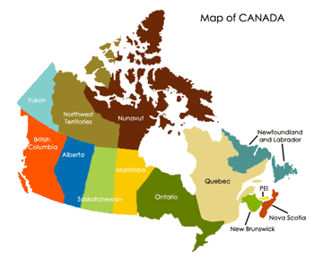
Trois niveaux de gouvernement
Le Canada est un pays très vaste avec des besoins et des intérêts différents.
Afin de répondre aux besoins des citoyens, le gouvernement canadien est structuré en un système à trois niveaux : fédéral, provincial/territorial et municipal/local.
Chaque niveau dispose de son propre arrangement de fonctionnaires élus et nommés ainsi qu'un ensemble unique de responsabilités.

Slide 4
Les trois branches du gouvernement
Le Corps législatif: Crée des lois, règlements et règles sous la juridiction fédérale. La branche législative est composée de représentants fédéraux élus appelés membres du Parlement.
L’Autorité dirigeante: Responsable des opérations du gouvernement, ainsi que de l'application et du respect des lois et règlements. Comprend le représentant de la Reine (le gouverneur général) et les ministres du cabinet (nommés par le premier ministre).
Le Siège de justice: Interprète la loi et détermine la peine infligée à ceux qui enfreignent les lois, règlements et règles établis. Comprend le système judiciaire canadien, dirigé par la Cour suprême et comprenant neuf juges nommés.

Slide 5
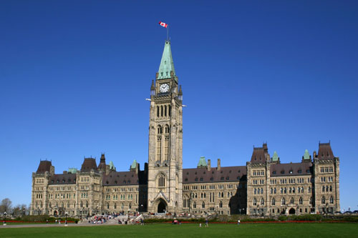

Fédéral
Le représentant élu au niveau fédéral s'appelle un Membre du Parlement (MP)
Les Canadiens voteront pour 338 députés lors des élections actuelles. C'est le corps législatif fédéral, qui crée ou adopte des lois.
Les députés débattent et adoptent des lois dans le Chambre des communes à Ottawa.
Le chef du gouvernement s'appelle le premier ministre.
La Reine est représentée par le gouverneur général.

Slide 6
Provincial/Territorial
Les représentants élus s'appellent Membres de l'Assemblée législative (MLA), Membres de l'Assemblée provinciale (MPP), Membres de l'Assemblée nationale (MNA) ou Membres de l'Assemblée législative (MHAs), selon la province ou le territoire.
Les représentants élus débattent et adoptent des lois au sein du législatif provincial ou territorial..
Le chef du gouvernement s'appelle le premier.
La Reine est représentée par une lieutenant-gouverneur aux dix provinces du Canada et par un commissionnaire territorial dans les trois territoires.

Slide 7
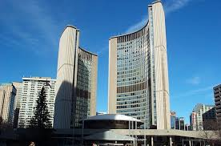
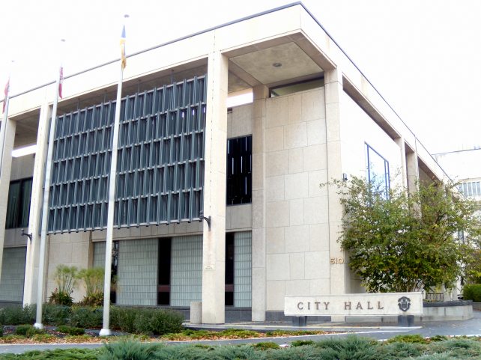
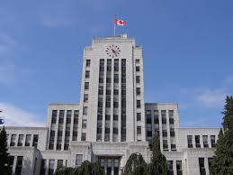
Municipal/Local
Le représentant élu au niveau municipal s'appelle un conseiller ou adjoint au maire.
Le président du conseil s'appelle un maire, reeve ou présidente.
La taille et la structure du conseil varient en fonction de la population qu'il représente.

Slide 8
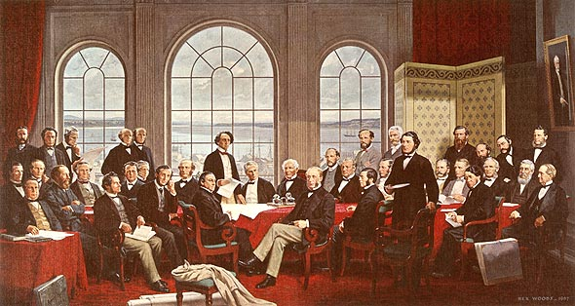
Section 91-95, Constitution
Lorsqu'ils ont choisi une forme de gouvernement fédéral, les Pères de la Confédération canadienne ont attribué des responsabilités spécifiques aux gouvernements fédéral et provinciaux (énoncées aux sections 91 à 95, Acte constitutionnel).
Cette division des pouvoirs s'appuie sur l'idée de la subsidiarité, ce qui signifie que le niveau gouvernemental le plus proche de l'issue en question en est chargé.
Les gouvernements municipaux ou locaux reçoivent leurs pouvoirs de leur province ou territoire.

Slide 9
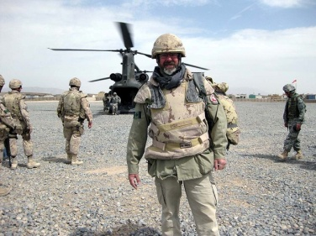
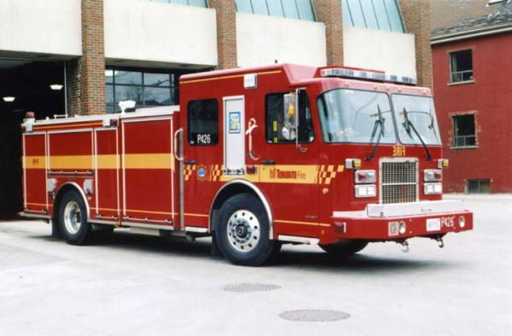

Division des responsabilités
Fédéral : Justice, citoyenneté et immigration, défense nationale, monnaie, sécurité publique, pêches et océans
Provincial/Territorial : Éducation, soins de santé, environnement, énergie
Municipal/Local : Entretien des routes, services d'eau et d'égout, loisirs et installations communautaires, bibliothèques, services de protection policière

Slide 10
Pensées finales
Le gouvernement est-il important ? Pourquoi ou pourquoi pas ?
Comment le gouvernement affecte-t-il votre vie ?
Pourquoi est-il important de savoir qui est votre représentant élu ?

